Slide 1








2
Tiêu diệt virus,
vi khuẩn
1
3
4
5
Bài mới

Slide 2


Bốn chân như bốn cột nhà
Hai tai ve vẩy, hai ngà trắng phau
Vòi dài vắt vẻ trên đầu
Trong rừng thích sống với nhau từng đàn.
Là con gì?
A. Con trâu
B. Con Hươu
C. Con voi

Slide 3
Con gì không có cánh
Lại sống đ­ược hai nơi
Ngày đội nhà đi chơi
Tối úp nhà nằm ngủ.
A. Con cua
B. Con rùa
C. Con bọ hung

Slide 4

Con gì mào đỏ
Lông mượt như to
Sáng sớm tinh mơ
Gọi người thức dậy.
A. Con gà trống
B. Con gà mái
C. Con gà con

Slide 5
Con gì đẹp nhất loài chim
Đuôi xòe rực rỡ như ngàn cánh hoa.
A. Chim vành khuyên
B. Chim chào mào
C. Chim công

Slide 6
Con gì chân ngắn Mà lại có màng Mỏ bẹt màu vàng Hay kêu cạp cạp.
A. Con vịt
B. Con ngan
C. Con gà

Slide 7

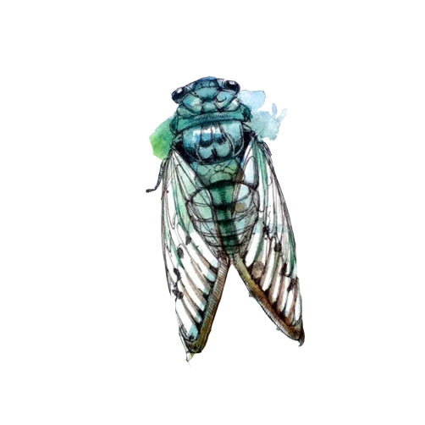
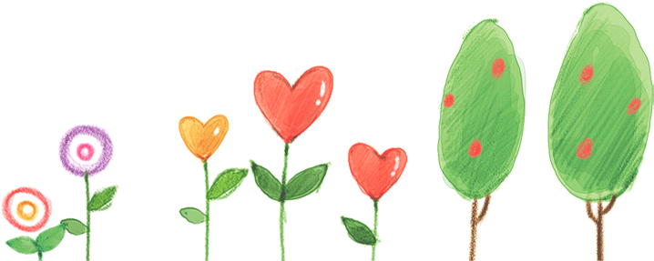

Tuần 23
Luyện tập
Viết đoạn văn giới thiệu tranh ảnh
về một con vật ( 45)

Slide 8
YÊU CẦU CẦN ĐẠT
Giới thiệu được tranh (ảnh) về một con vật
Nắm được đặc điểm nổi bật cũng như hoạt động của con vật trong tranh ( ảnh)
3. Bồi dưỡng tình yêu đối với các loài động vật

Slide 9
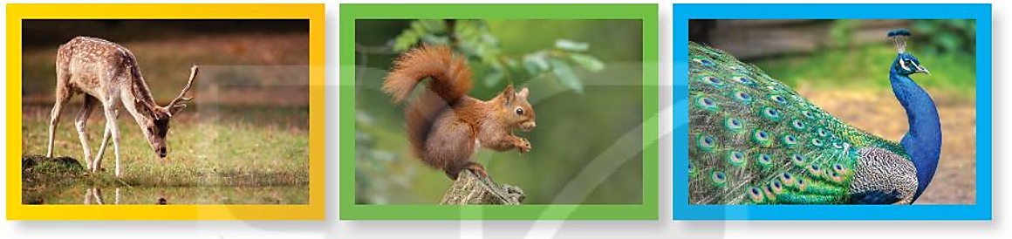
1. Nói tên các con vật trong mỗi bức ảnh dưới đây.
hươu
công
sóc

Slide 10
2. Viết 3 – 5 câu giới thiệu tranh (ảnh) về một con vật mà em yêu thích.
GỢI Ý
Em nhìn thấy tranh (ảnh) ở đâu?
- Trong tranh (ảnh) có con vật nào? Con vật đó đang làm gì?
- Nó có đặc điểm gì nổi bật?
Em có thích tranh (ảnh) đó không? Vì sao?

Slide 11
2. Giới thiệu tranh (ảnh) về một con vật mà em yêu thích.
GỢI Ý
Em nhìn thấy tranh (ảnh) ở đâu?
- Trong tranh (ảnh) có con vật nào? Con vật đó đang làm gì?
- Nó có đặc điểm gì nổi bật?
Em có thích tranh (ảnh) đó không? Vì sao?

Slide 12

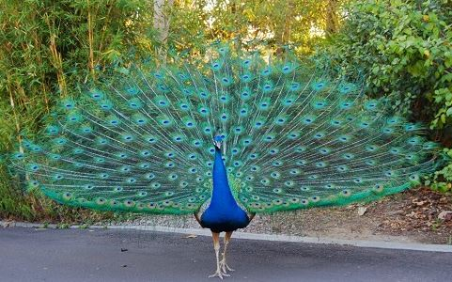
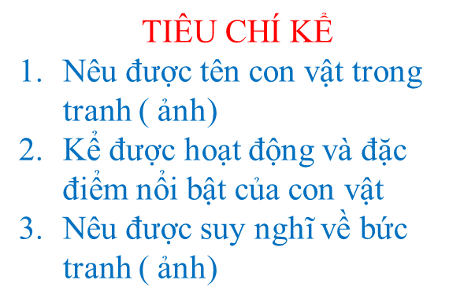
- Em nhìn thấy tranh ( ảnh) ở đâu?
- Trong tranh (ảnh) có con vật nào? Con vật đó đang làm gì?
- Nó có đặc điểm gì nổi bật?
- Em có thích tranh (ảnh) đó không? Vì sao?
công

Slide 13
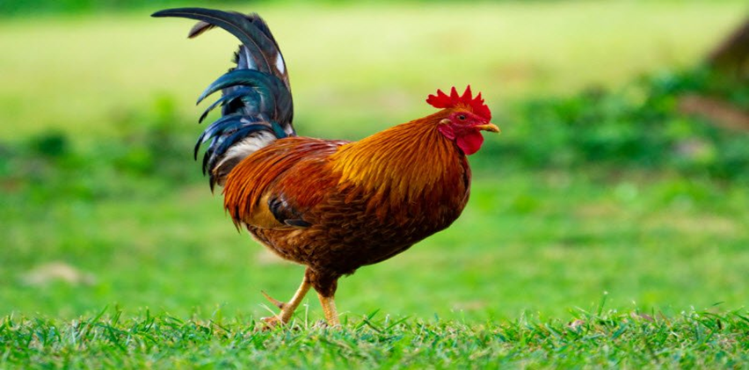
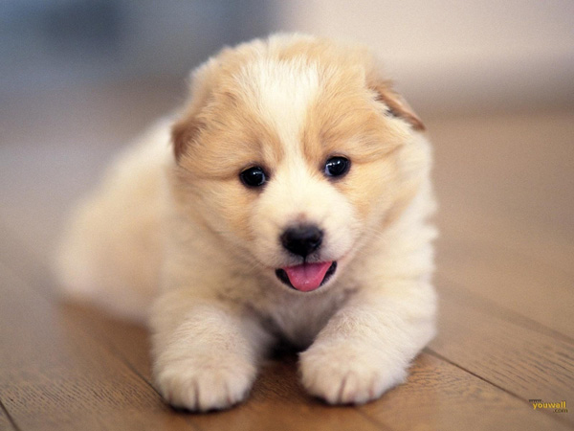
2. Giới thiệu tranh (ảnh) về một con vật mà em yêu thích
GỢI Ý
Em nhìn thấy tranh (ảnh) ở đâu?
Trong tranh (ảnh) có con vật nào? Con vật đó đang làm gì?
Nó có đặc điểm gì nổi bật?
Em có thích tranh (ảnh) đó không? Vì sao?
TIÊU CHÍ KỂ
Nêu được tên con vật trong tranh ( ảnh)
Kể được hoạt động và đặc điểm nổi bật của con vật
Nêu được suy nghĩ về bức tranh ( ảnh)

Slide 14
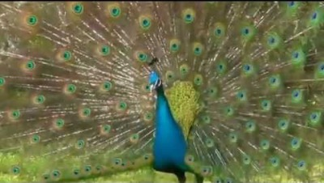

Slide 15

Em được thấy bức ảnh chụp chú công rất đẹp trong cuốn tạp chí của bố. Chú khoác trên mình bộ lông xanh biếc, mượt mà. Đầu của chú nhỏ. Chú có đôi mắt đen nhánh. Điều tuyệt vời nhất chính là cái đuôi của chú. Bình thường nó như chiếc chổi đung đưa ở phía sau. Rồi bỗng nhiên, chú rung mình, xòe đuôi ra, trông giống như một chiếc quạt có trăm nghìn con mắt. Em rất thích bức tranh về chim công vì chú đúng là một nghệ sĩ tài ba.

Slide 16
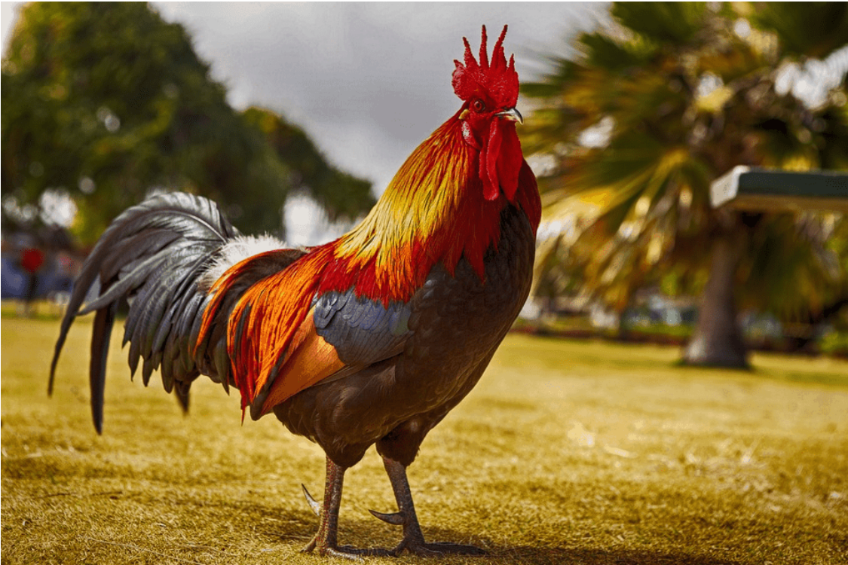
Em có một bức ảnh chụp hình chú gà trống. Chú có bộ lông xen kẽ hai màu vàng và tía rất đẹp. Chiếc mỏ chú dài, cong để hàng ngày tìm kiếm thức ăn. Trên đỉnh đầu, chiếc mào đỏ chót như một bông hoa mào gà càng tôn thêm vẻ oai hùng của chú. Cả trong ảnh và ở ngoài chú gà trống này đều rất đẹp!

Slide 17
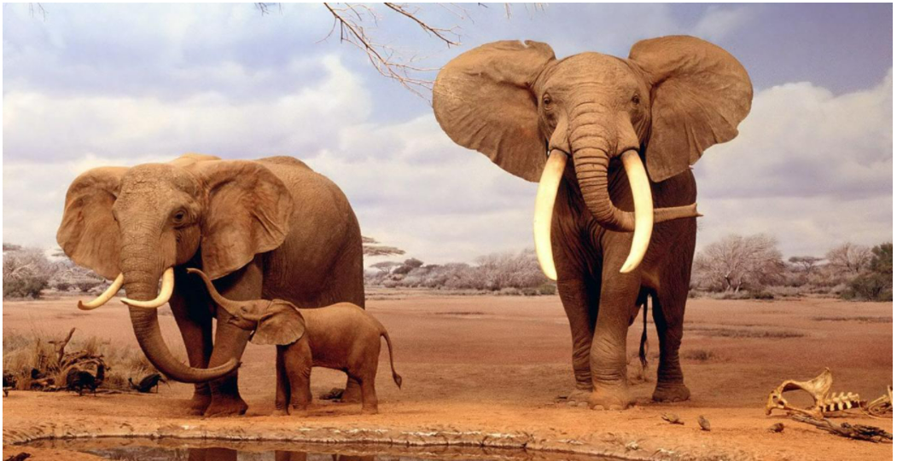
Em có một bức ảnh chụp hình một đàn voi. Chúng đang uống nước ở ven sông. Một con voi mẹ đang phun nước lên người voi con. Những chú voi có thân hình cao lớn. Em ấn tượng nhất với chiếc tai to như cánh quạt của chúng. Em rất yêu thích loài vật này.

Slide 18
YÊU CẦU CẦN ĐẠT
Viết đoạn ngắn giới thiệu tranh ảnh về một con vật
Nắm được đặc điểm nổi bật cũng như hoạt động của con vật trong tranh ( ảnh)
3. Bồi dưỡng tình yêu đối với các loài động vật

Slide 19


Dặn dò
Hoàn thành bài viết theo yêu cầu bài 2
Xem trước bài sau: Viết đoạn văn kể lại hoạt động của một con vật mà em quan sát được
Notes:
19

